Slide 1

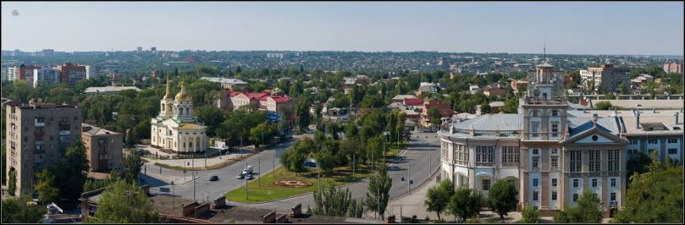
Стоит на высоком крутом берегу, Наш город родной и любимый, Ему я сейчас поклониться хочу, Ростов – на – Дону его имя.
«От школьной скамьи до
страницы в истории.»

Slide 2

Здравствуйте ! Я мудрая сова. Меня зовут- Знайка. Я приглашаю всех на экскурсию: «От школьной сскамьи до страницы в истории»

Slide 3

Вместе мы совершим небольшое путешествие по нашему родному Октябрьскому району города Ростова- на- Дону
Октябрьский район является одним из старейших и крупнейших районов города Ростова-на-Дону. Район создан 6 мая 1937 года, путем передачи части территорий Андреевского, Ленинского и Кировского районов.
В 1985 году происходит разукрупнение Октябрьского района, и территория района делится на 2 территориально структурных подразделения – Октябрьский и Ворошиловский районы.
В настоящее время площадь Октябрьского района составляет 44,3 кв. километров. Население района составляет 166,2 тыс. человек, из них 39 тыс. жителей пенсионного возраста.

Slide 4
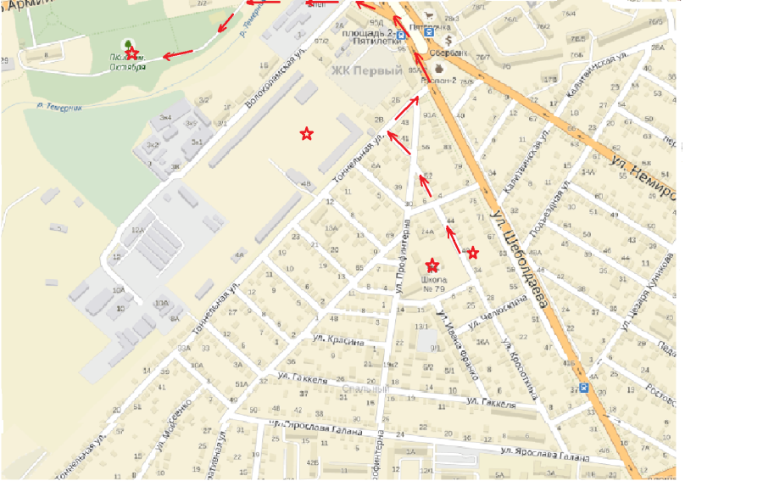
Карта маршрута

Slide 5
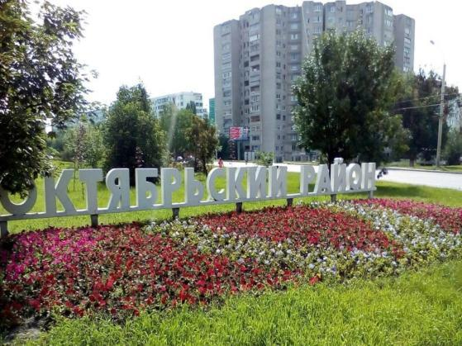

В этом районе прошло мое детство, сейчас я живу и учусь здесь и очень люблю свою малую Родину.

Slide 6
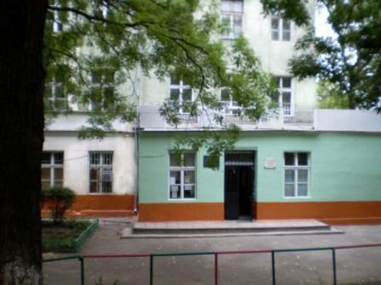

Моя родная школа. Именно она и есть точка отправки на нашу экскурсию. И это неспроста….

Slide 7

История нашей школы началась с 1938 года. За 4 довоенных года школа выпустила 183 человека. Выпускной вечер был и накануне Великой Отечественной войны. Многие бывшие ученики и учителя ушли на фронт и отдали жизнь за наше будущее. В годы войны в школе не было занятий, здесь располагался военный госпиталь. Во время ожесточенных боев за освобождение Ростова здание сгорело, восстановлено было в 1953 году.

Slide 8
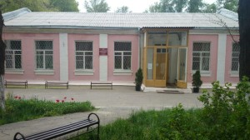
В этом здании (в настоящее время музыкальная школа № 6 им. Свиридова) обучались ученики 79 школы в послевоенные годы

Slide 9


440-й полк тяжелой артиллерии РГК
В июне 1941 года в здании школы был сформирован

Slide 10
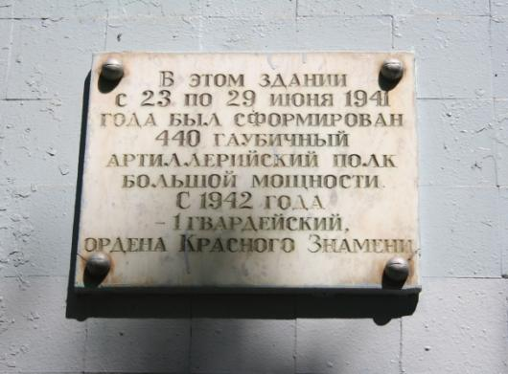
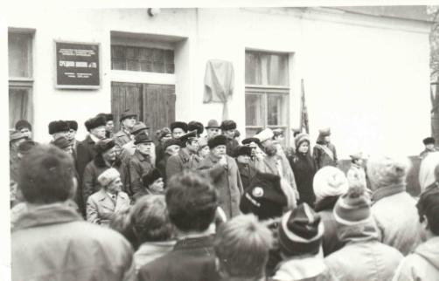
Памятная доска на фасаде школы № 79 о формировании 440-го Гаубичного артиллерийского полка большой мощности РГК.
Открытие
мемориальной доски
1987 год

Slide 11
Этапы боевого пути 1-го артиллерийского полка РГК
22 июня 1941 год – формирование 440-го полка тяжелой артиллерии РГК
Октябрь 1941 года – Гороховецкие лагеря, перевооружение на гаубицы-пушки 152 мм, получение тяговой техники, обучение
14 октября 1941 года оборона западнее г. Серпухова, первые бои в [ ] обороне, первые победы над бронетанковыми полчищами Гудериана. Прикрытие 60-ой стрелковой дивизии и 5 гвардейской стрелковой дивизии в составе 49 Армии. Станция Ступино выгрузки из ж.д. вагонов снарядов и перевозка их на огневые позиции.
5-6 декабря 1941 – контрнаступление, 5-я Гвардейская дивизия, с.Кременки, поддержка 60-й и 133-й стрелковых дивизий.
Январь 1942 г. – полк преобразован в 1-й Гвардейский артиллерийский полк РГК, Кондрово Калужской области, вручение полку Гвардейского Знамени - 1-й Гвардейский артиллерийский полк РГК. 3 марта 1942 г. освобождение г.Юхнов, в составе 49 армии.
Апрель 1942г. Чойбалсан – Красное Знамя Монгольской Народной Республики.
17 марта 1942 г. – бои у деревни Суковка.
3 мая 1942 – за освобождение города Юхнов награждение полка орденом «Красного Знамени»
1943 г-. бои на Курско-Орловской дуге.
Июль 1943 г-. полк преобразован в 11-ю Гвардейскую Краснознаменную артиллерийскую бригаду. В огневом взводе вместо 2-х орудий стало 4 гаубиц-пушек 152 мм. Бригада была введена в состав 4-ой гвардейской тяжелопушечной артиллерийской дивизии прорыва РГК. 4-я артдивизия была в составе 3-го Белорусского фронта, командующий фронтом И.Д. Черняховский.
Май – июнь 1943 г. -оборона по реке Жиздра в районе дер. Чернышино.
15 июля 1943 г. -перед боями за Спасск-Демьянск, Ельня и Смоленск командиром полка назначен Кузнецов Вдадимир Андреевич.
24 июля 1943 г. -бои за Спасск-Демьянск
5 августа 1943 г-. освобожден г.Орел
13 августа 1943 г-. освобожден Спасск-Демьянск
25 сентября 1943 -года освобожден Смоленск
24 июня 1944 г-. прорыв обороны противника южнее г.Витебск.
8 сентября 1944 г-. в составе 4-й гвардейской пушечной артиллерийской ордена Суворова и Кутузова дивизии РГК – 11-я Кразнознаменная артбригада РГК своим огнем разгромила укренленную оборону юго-западнее города Шауляй.
23 октября 1944 г. –массированным огнем нашей артиллерии взломана глубоко эшелонированная оборона противника и обеспечено продвижение советских войск в Восточную Пруссию
19 января 1945 г. Восточная Пруссия – при активном участии 11-й гвардейской артбригады РГК была прорвана глубоко эшелонированная оборона немцев.
28 января 1945 г. освобождение Инстербурга
29 марта 1945 – массированным огнем артбригада разгромила Восточно-Прусскую группировке юго-западнее Кенигсберга
6 апреля 1945 г. начало штурма форта 6 Кенигсберга
9 апреля 1944 г. капитуляция гарнизона крепости Кенигсберга
25 апреля 1945 г.- при активном участии в боях овладели городом и крепостью Пиллау.

Slide 12
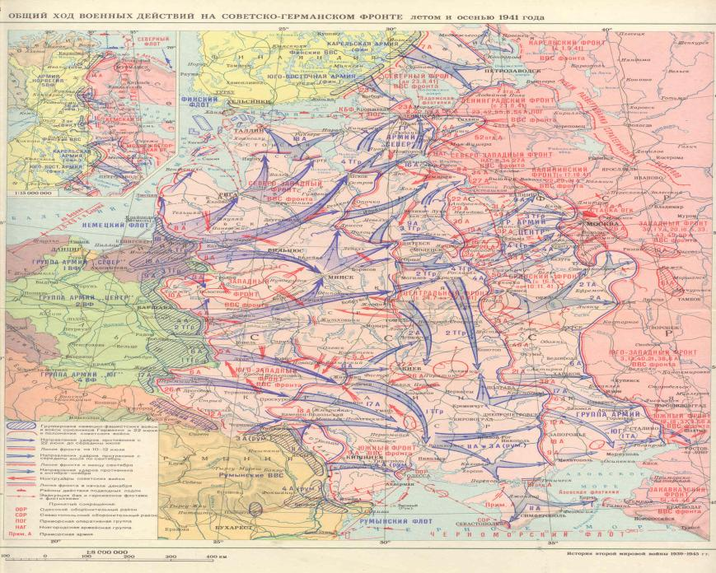


Slide 13
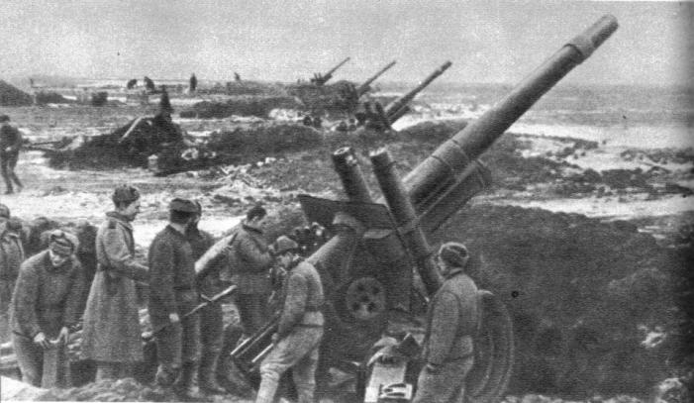

Залп гаубиц-пушек 152 мм был страшной разрушительной силы. Фашисты это прочувствовали на собственной шкуре

Slide 14
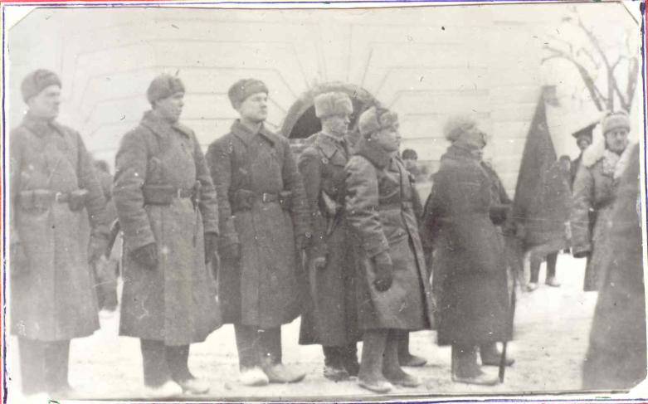
В освобожденном гор. КОНДРОВО Калужской области, Командующий 49-й Армии гвардии генерал-майор ЗАХАРКИН И.Г. вручает артполку ГВАРДЕЙСКОЕ ЗНАМЯ: «Первый Гвардейский артиллерийский полк РГК»

Slide 15
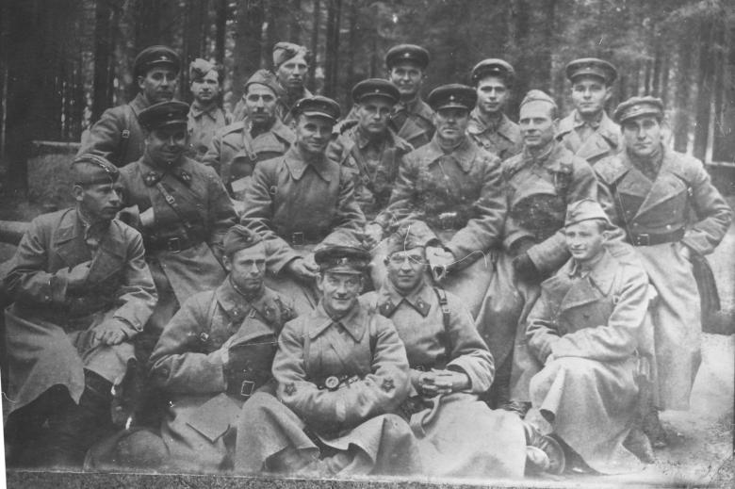

Бойцы на отдыхе

Slide 16
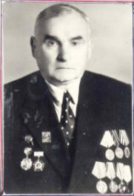
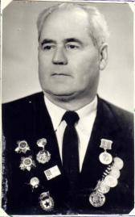
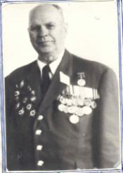
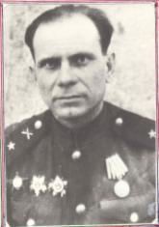
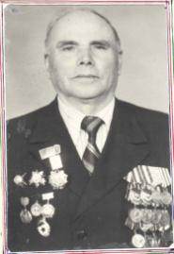
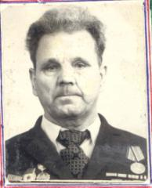

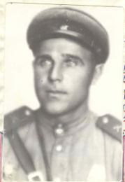
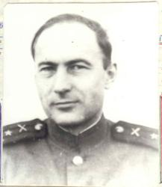
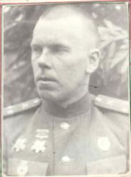
Ветераны
1-го полка РГК

Slide 17
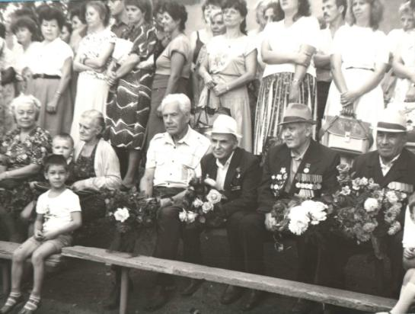

Встреча обучающихся школы 79 с ветеранами первого гвардейского арт полка

Slide 18
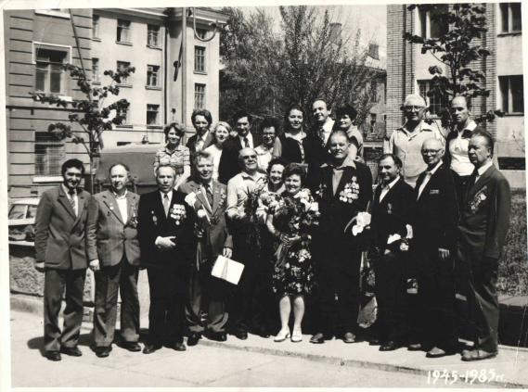
Встреча ветеранов 1 арт полка в день празднования 40-тия победы

Slide 19
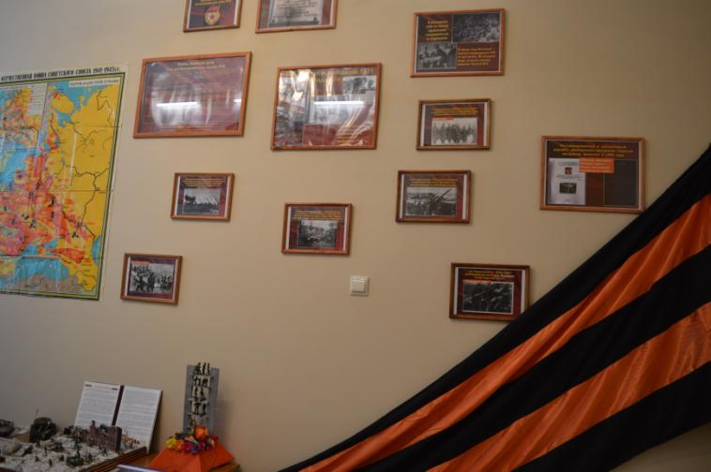

Музейная комната в школе № 79

Slide 20

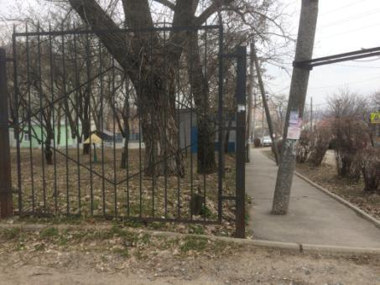
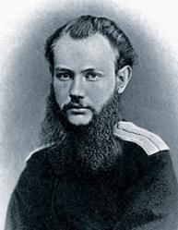
Наше путешествие продолжается от школы №79 по улице им. П.А. Кропоткина
Кропоткин П.А.- известный географ, предсказал наличие суши в океане севернее Новой Земли, в последствии там был открыт архипелаг и назван Землей Франца-Иосифа. Кропоткин подготовил несколько научных трудов, которые впоследствии принесли ему мировую известность. Русское географическое общество наградило его золотой медалью, а в 1870 избрало секретарем Отдела физической географии.

Slide 21
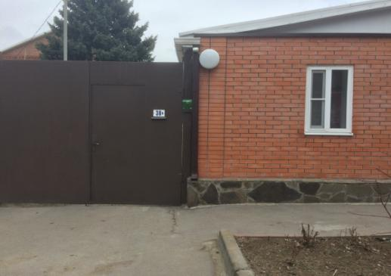

На этой улице стоит самый обычный дом, но в этом доме жил выпускник школы №79

Slide 22

Арабаджиев Мкртыч Аршакович, окончивший школу № 79 в 1939 году, в декабре 1940 года был призван на службу в Советскую армию, проходил обучение в танковом военном училище в г. Лабинске Краснодарского края. В начале Великой Отечественной войны, не окончив училище, Мкртыч Аршакович был направлен на фронт. В составе танковой части воевал на Украине, в Белоруссии. В 1943 г. был ранен под Смоленском, скончался от тяжелых ран 18 сентября 1943 г. в госпитале в деревне Строино Ельнинского района Смоленской области. В 1971 году перезахоронен на воинское кладбище, находящееся в центральном сквере города Ельня. Имя Арабаджиева Мкртыча Аршаковича увековечено в музее г. Ельня и отныне в школе № 79.

Slide 23
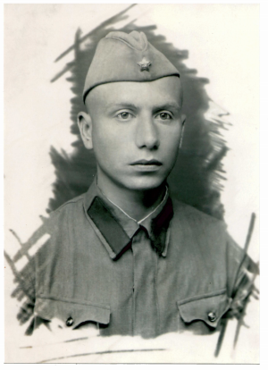
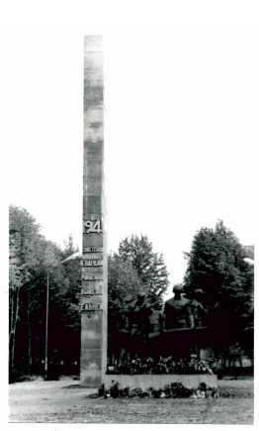
Арабаджиев Мкртыч Аршакович

Slide 24
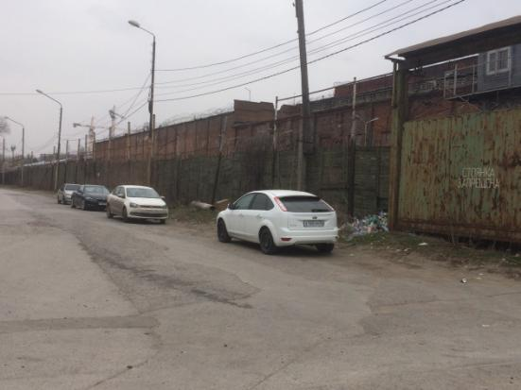

Мы спускаемся по улице вниз и следуем на улицу Волоколамскую, где на территории здания исправительной колонии № 2 находится

Slide 25
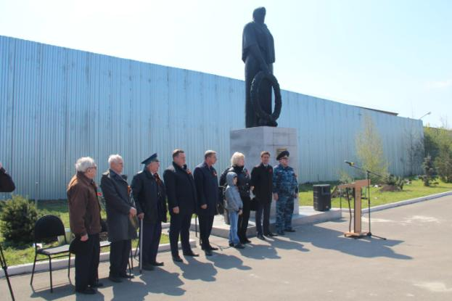

Монумент «Скорбящая мать»

Slide 26
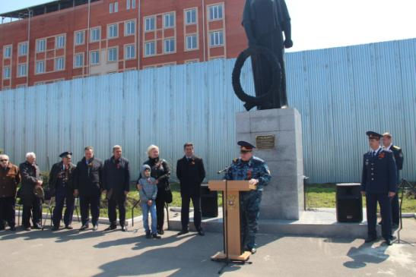
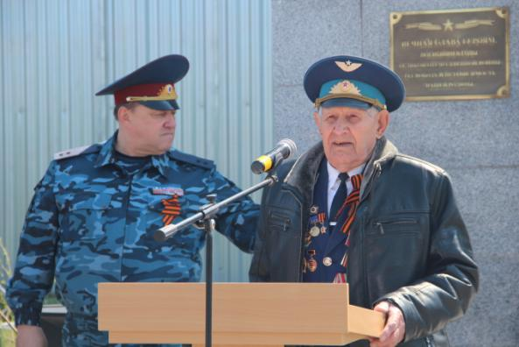
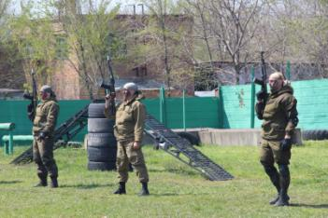
Вечная слава героям,
погибшим в годы
Великой Отечественной
войны

Slide 27
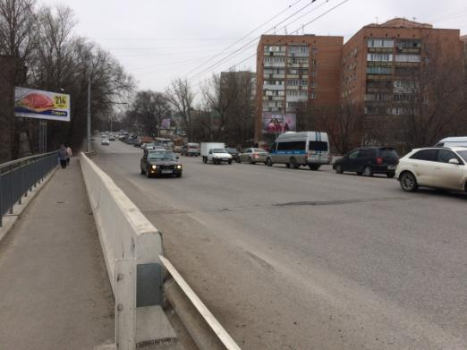

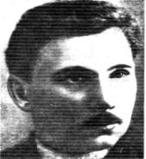
Далее наш маршрут лежит по улице Шеболдаева.
Шеболдаев Борис Петрович (1895-1937). Большевик с 1914 года. Заместитель наркома в «Бакинской коммуне». Руководил борьбой с восстаниями в Дагестане во время Гражданской войны. В 1920- 1923 годах возглавлял Дагестанский обком, подавлял восстание Гопин-ского и другие выступления горцев. После войны - на руководящей работе. С 1930 года - член ЦК, руководил обкомами и с 1934 года - Азово-Черноморским крайкомом.

Slide 28
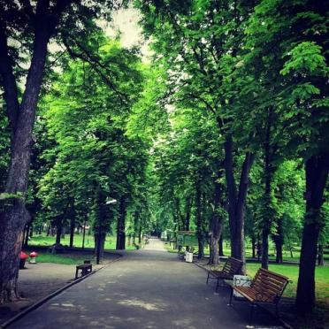

По улице Шеболдаева мы двигаемся в Парк культуры и отдыха им. Октября.
Парк основан в 1971г., площадь 7.2га

Slide 29
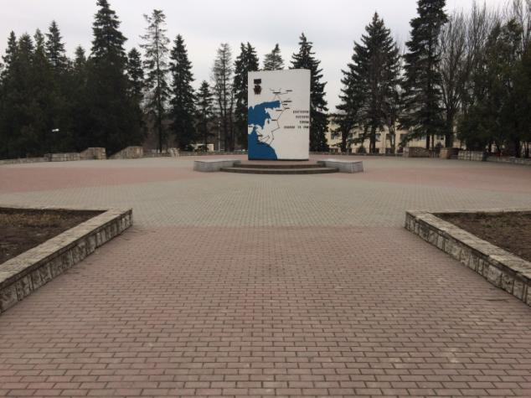

На территории парка расположен монумент воинам 56 армии

Slide 30
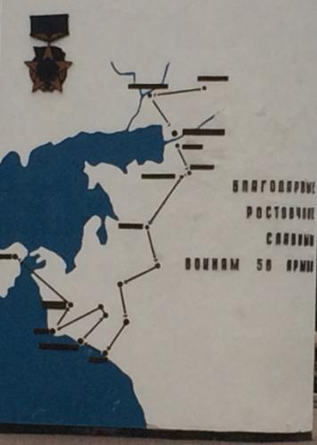
56-я АРМИЯ (с 17 октября по 22 ок­тября 1941 г. — 56-я отдельная армия) сформирована 17 октября 1941 г. на базе управления войск Северо-Кавказского военного округа. В состав армии входили: 31, 317, 343, 347, 353-я стрелковые дивизии; 302-я горнострелковая дивизия; 62, 64, 68-я и 70-я кавалерийские дивизии; 6-я танковая бригада; 81-й отдельный танко­вый батальон; 7-й дивизион бронепоездов; Отдельный Донской отряд кораблей Азовской военной флотилии; авиационные, артиллерийские, инженерные и другие соединения и части. Первоначально армия именовалась «56-я отдельная армия»; 22 ноября вошла в состав Южного фронта и выполняла задачу по обороне Ростова-на-Дону с севера и северо-запада.

Slide 31
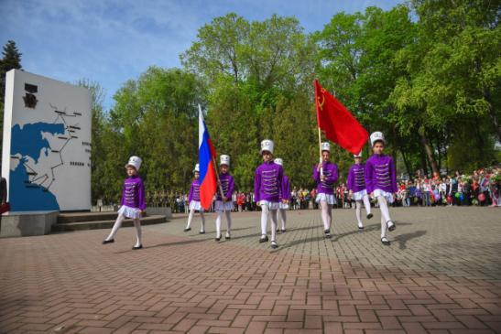
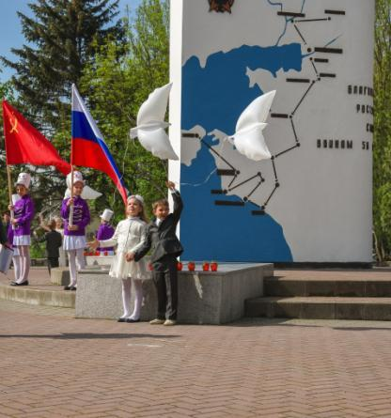
Этот памятный знак собирает в Дни воинской славы администрацию, ветеранов, студентов и школьников Октябрьского района.

Slide 32

Наша экскурсия окончена, но не заканчивается летопись подвигов земляков, которую может продолжить каждый из нас.
Спасибо за внимание!

Slide 33

Конкурс «Живая история» Экскурсия по маршруту: «От школьной скамьи до страницы в истории» Выполнила : Китаева Полина обучающаяся 7-А класса МБОУ «Школа №79» Руководитель: Мокина А.М. педагог-организатор МБОУ «Школа № 79»

